Slide 1
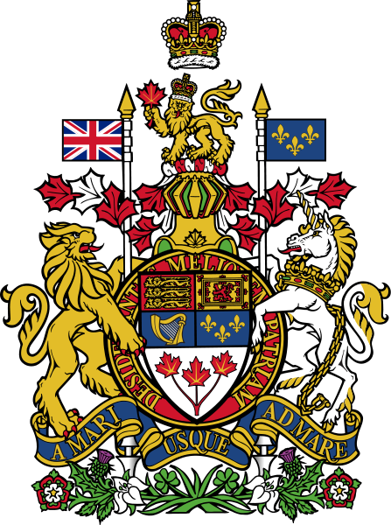
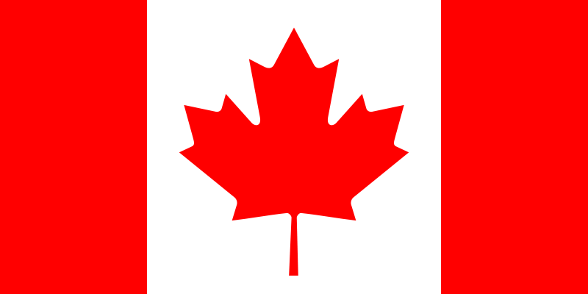
Канада

Slide 2
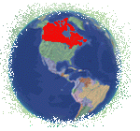
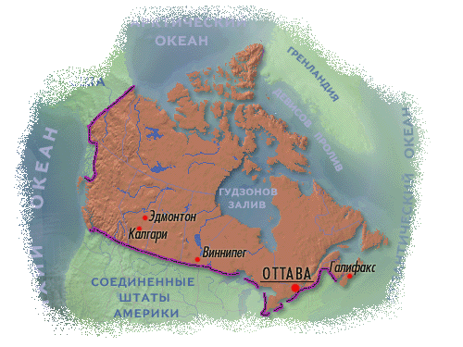
Канада занимает северную часть континента Северная Америка, ей принадлежат острова Канадского Арктического архипелага,
на востоке - остров Ньюфаундленд.

Slide 3
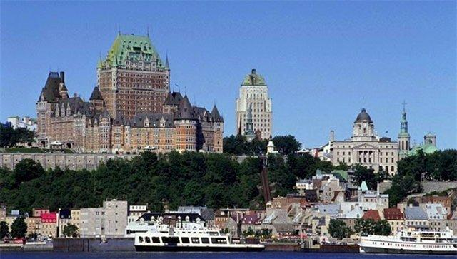
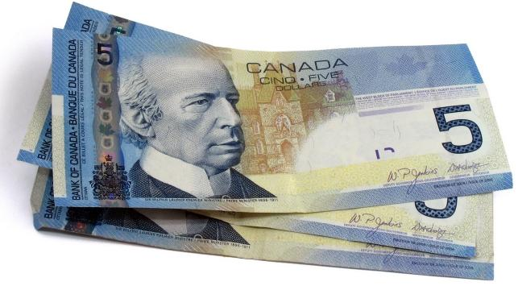
Канада - одна из самых больших по площади стран
мира (9,9 млн. кв.км), население около — 30 млн. человек.
Столица - Оттава. Государственные языки - английский и французский. Денежная единица - канадский доллар.

Slide 4
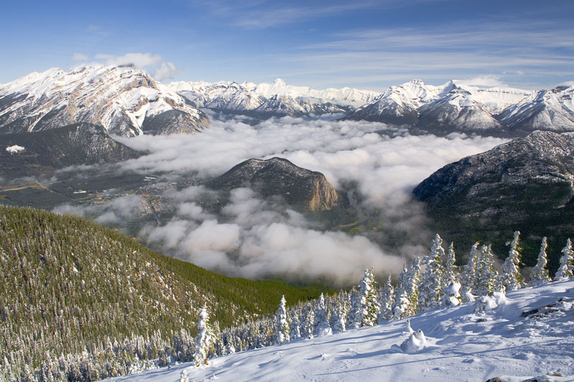
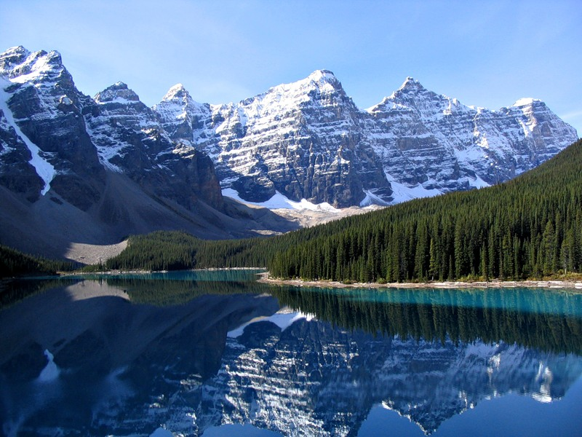
Природные условия этой огромной страны разнообразны. Восточная Канада представляет собой возвышенную
равнину с обилием озер и рек. Крайний запад занят горными хребтами Кордильер. Между горами и равнинами восточной части страны лежат Великие равнины.

Slide 5
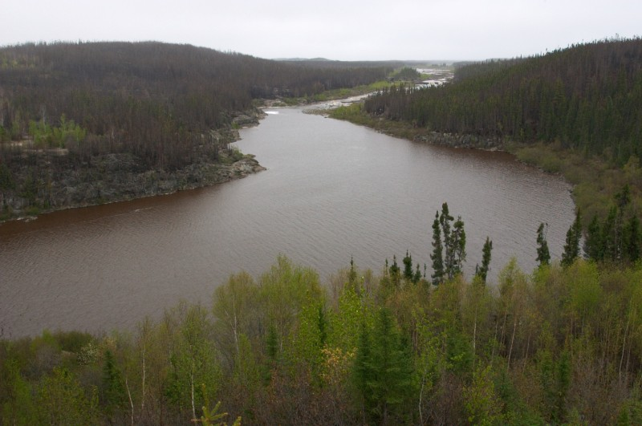
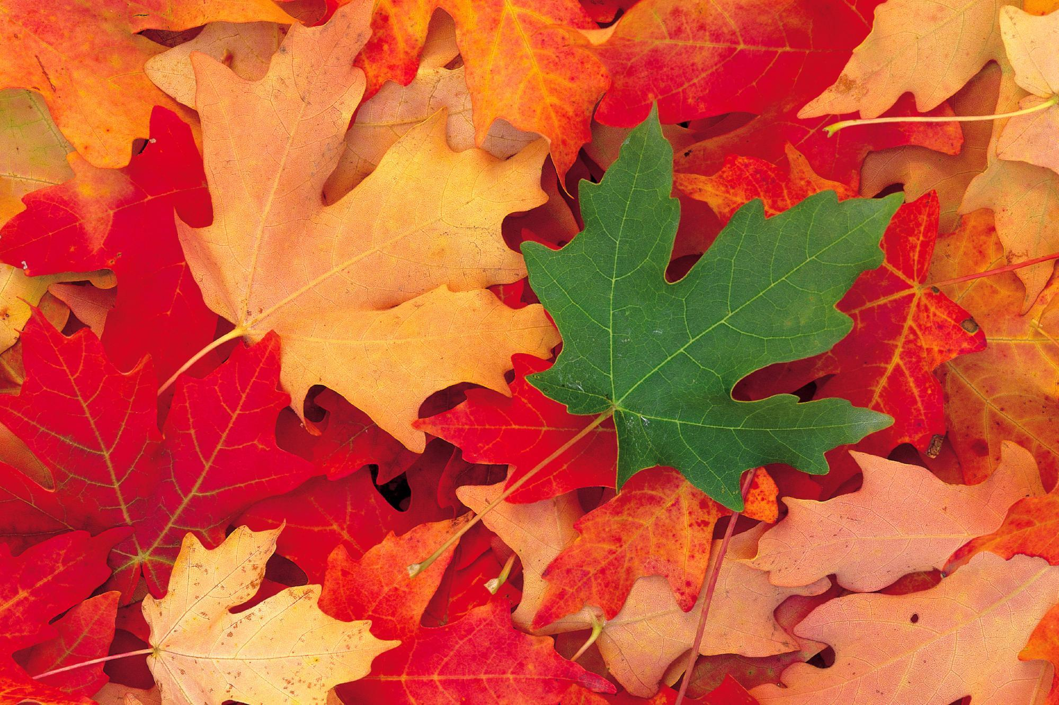
К югу от тундр, от Тихого до Атлантического океана растут хвойные леса, знаменитая канадская тайга, богатая древесиной и пушным зверем. Особенно красивы небольшие по площади участки смешанных лесов, где среди широколиственных пород растут красивые клены. Кленовый лист изображен на государственном флаге страны. Равнины, расположенные в глубине страны, когда-то были заняты степной растительностью. Ныне их плодородные черноземные и каштановые почвы распаханы.

Slide 6
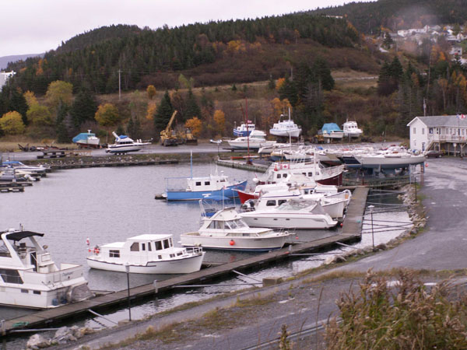
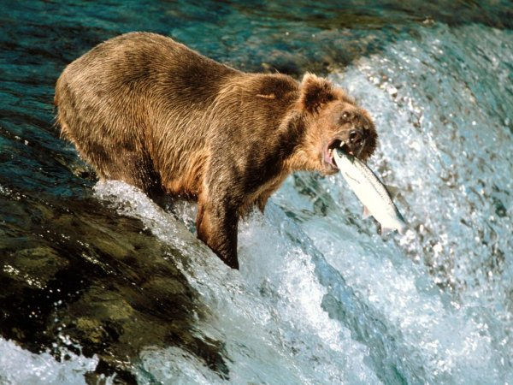
На большей территории Канады климат суровый. Менее суровы климатические условия средней, западной и южной частей страны. Именно здесь и сосредоточено основное население Канады.
Канада располагает большими запасами угля, нефти, природного газа. Однако особенно значительны запасы руд черных и цветных металлов, а также железных руд, никеля, меди, урановых руд. Канады богата плодородными почвами, лесами, в стране много полноводных рек, велики запасы водной энергии. Отмель у острова Ньюфаундленд богата рыбой.

Slide 7
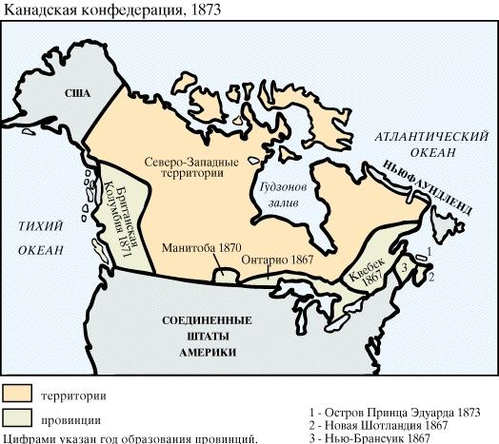
К началу европейской колонизации территория Канады была заселена людьми. На севере жили эскимосы, а остальные земли были населены индейскими племенами, занимающимися охотой и рыболовством. Только племена ирокезов и гуронов наряду с охотой занимались земледелием. Первыми европейцами, основавшими постоянные поселения в Канаде, были французы, поселившиеся в долине реки Св. Лаврентия. Позже на побережье были основаны французские и английские колонии, между которыми происходила постоянная борьба за новые земли. До 1763 г. Канада принадлежала Франции. В 1763 г. Англия захватила Канаду. Меньшую часть населения Канады составляют коренные жители (индейцы и эскимосы). Большую - потомки европейских колонистов и другие переселенцы из европейских стран.

Slide 8
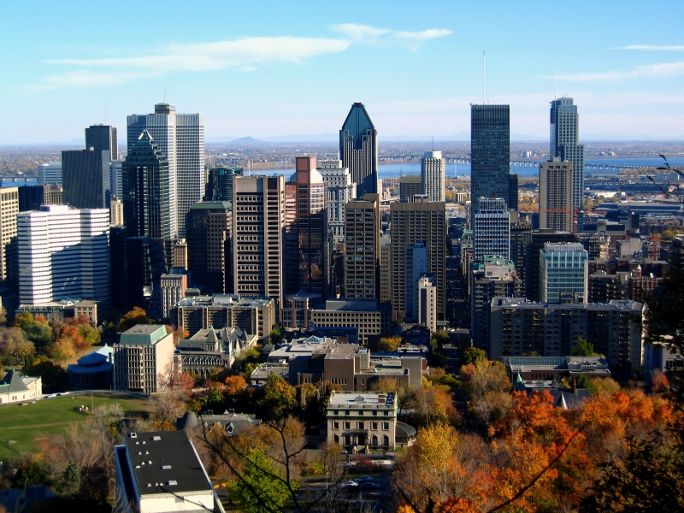
Канада относится к слабо заселенным странам. Средняя плотность населения составляет 2-3 человека на 1 кв.км. Основная масса населения живет на юге страны, особенно плотно населены долина реки Св. Лаврентия, северное побережье Великих озер и равнины к востоку от Кордильер. Большая часть населения Канады живет в городах. Городом в этой стране считают населенный пункт с числом жителей более 1 тыс. человек. Самый большой город страны — Монреаль, население его превышает 1 млн.

Slide 9
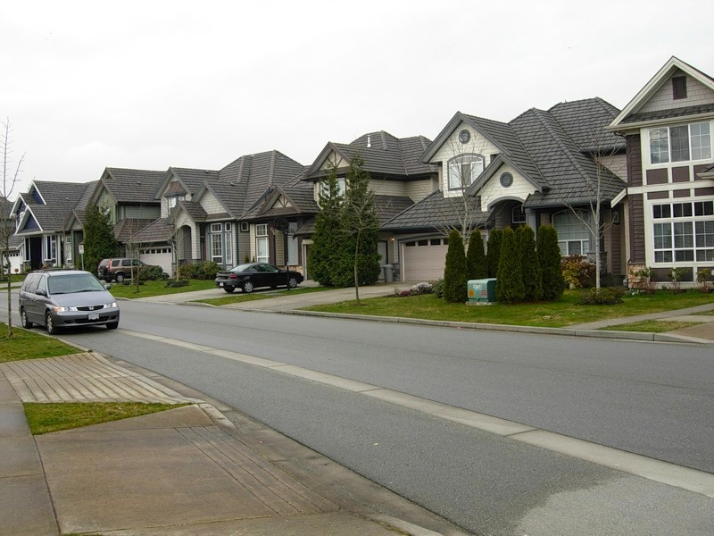
Культура канадцев мало чем отличается от культуры развитых европейских стран и США. Жизнь горожан ничем особым не отличается: почти все грамотны, пользуются достижениями современной цивилизации и во многом заимствуют элементы "поп-культуры" США. Города Канады в основном построены в XIX-XX вв. и несут черты европейской (английской) архитектуры. Сельское население, как и в США, живет на фермах, где дома имеют все современные удобства. Только во французских провинциях страны сохраняются элементы старой культуры и быта. Сельские поселения (деревни) здесь вытянуты вдоль дороги или реки. Дома массивные, каменные или деревянные.

Slide 10
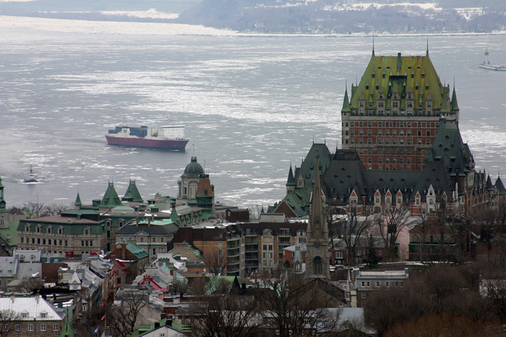
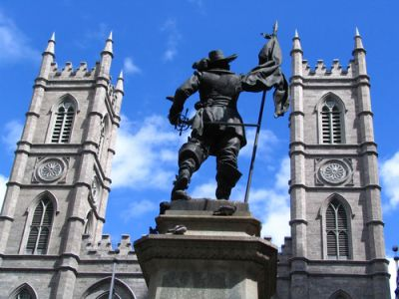
Лишь в некоторых городах можно увидеть элементы культуры переселенцев. Таков Квебек с цитаделью в старой части города, обнесенной крепостной стеной. Старинные церкви и замки, узкие улочки, множество музеев сделали город важным центром туризма. В культуре канадцев отражается большое этническое многообразие. Существуют культурные традиции эскимосов и индейцев, англо-канадцев и франко-канадцев, потомков других европейских народов. На новой родине переселенцы создали свой фольклор: баллады, исторические песни, легенды лесорубов, рыболовов, моряков.

Slide 11
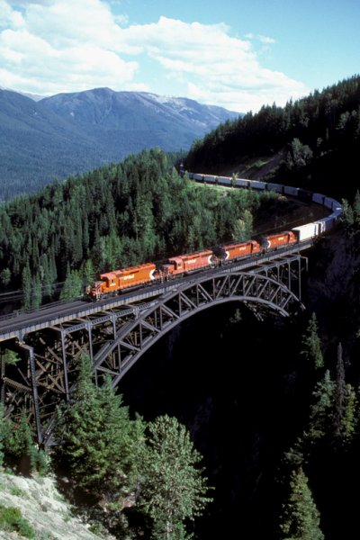
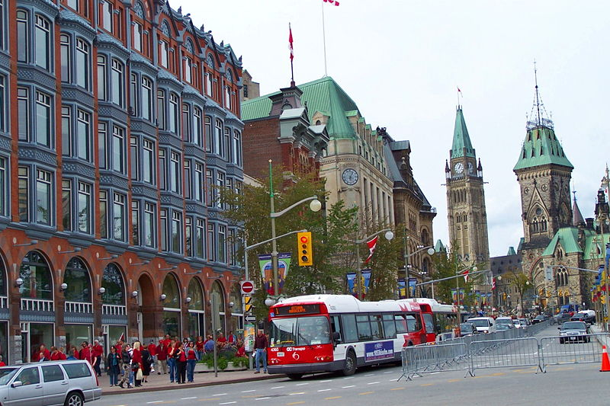
На обширных северных территориях население занято оленеводством, охотой и рыболовством. Рыболовство хорошо развито в прибрежных водах Атлантического и Тихого океанов. Среди видов транспорта, помимо железных дорог, развит автомобильный, авиационный, трубопроводный. Новые транспортные пути протянулись на север страны, где разрабатываются минеральные богатства.

Slide 12
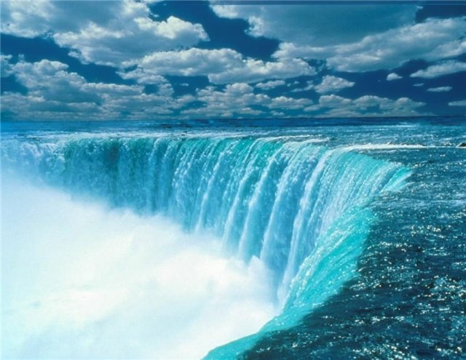
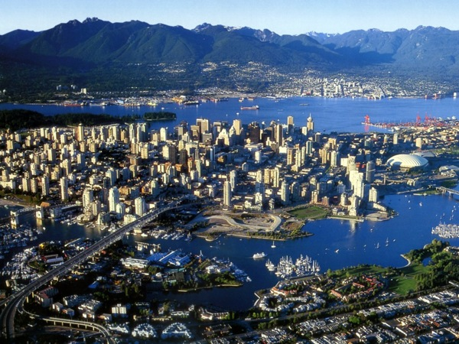
Среди них наиболее известны Ниагарский водопад (его канадская часть) и расположенный у водопада город Ниагара-Фолс - центр туризма; провинция Квебек - край озер и лесов и его города - Монреаль - восточные ворота Канады, самый большой город страны - и Квебек, город с типично французским колоритом, "единственный обнесенный стеной город Северной Америки". На западе, на побережье Тихого океана расположен важный экономический центр Канады — Ванкувер. Это один из красивейших городов мира, расположенный в живописнейшей местности: теплые воды океана, высокие лесистые склоны гор, вершины которых покрыты ледниками, реки и озера. Ванкувер - крупнейший порт по вывозу из Канады зерна.

